Slide 1

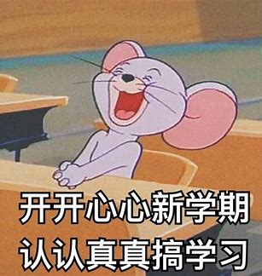
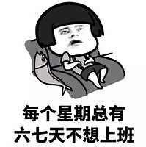
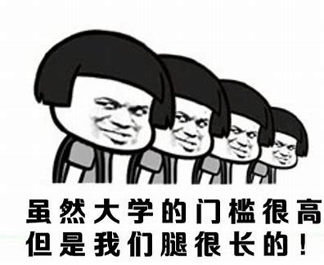
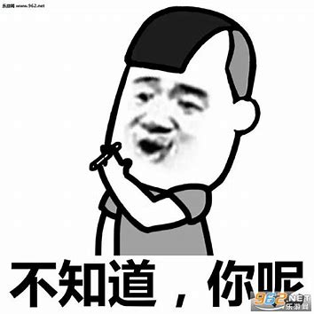
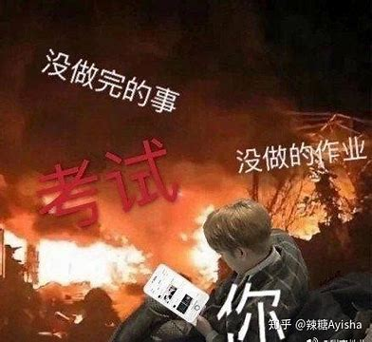

今天干什么？
这周干什么？
这个月干什么？
这个学期干什么？
上这个大学图什么？
今天干了什么？
这周干了什么？
这个月干了什么？
这个学期干了什么？
上这个大学图个啥呀？
Notes:
各位下午好，我是来自工程物理系2023级的硕士魏林琳。
在一个新的时间段刚开始的时候，我们都会立下很多的flag，开始计划新的一年、新的学期要干什么，好好学习拿个不错的GPA、好好实习混个不错的履历、认真科研做出成果，往往这个时候也会是我们最开心的时候，因为希望总是很美好的。
但事实却是，flag终究是flag，我们很难实现自己最开始设定的目标，通常的情况是，一开始信心满怀，然后事情一件一件地压倒，累的要死，却又没做出什么成果，最后不了了之，觉得就这样吧，明年再来完成也不晚。
但我们都知道，人从历史中学到的唯一教训就是我们学不到任何教训。

Slide 2

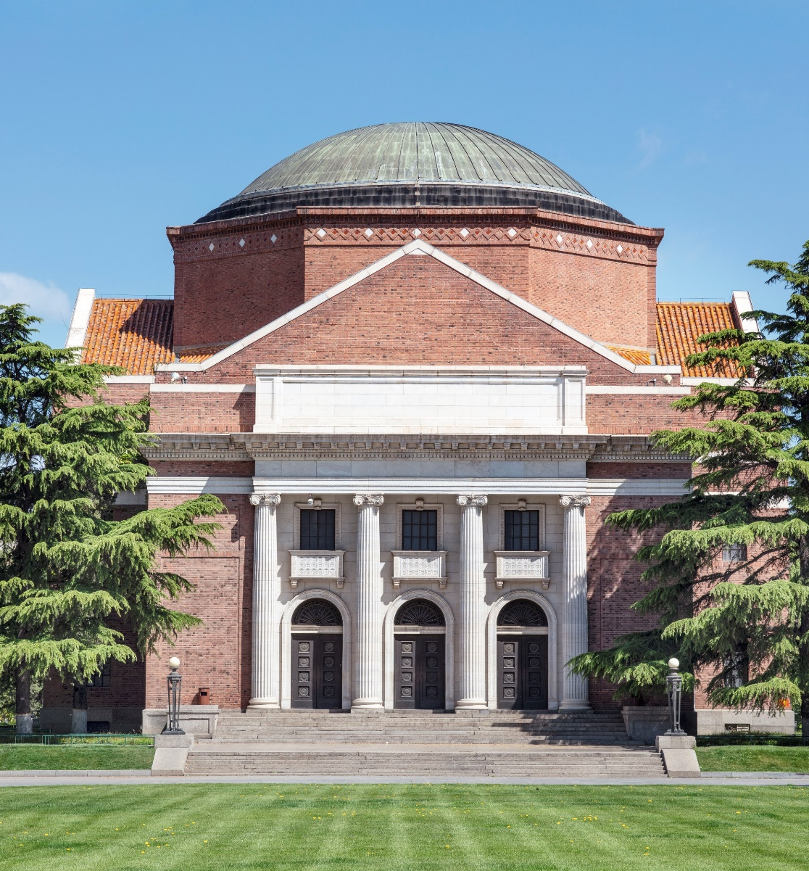
多线程时间管理
如何掌控自己的时间
2023级工程物理系硕士 魏林琳
Notes:
所以在这里，我们一起来探讨，如何管理自己的时间，才能实现自己想要实现的目标。
之所以是探讨，是因为这个问题并没有一个标准答案，每个人都有自己的答案，每个人也都有不同的原则。

Slide 3
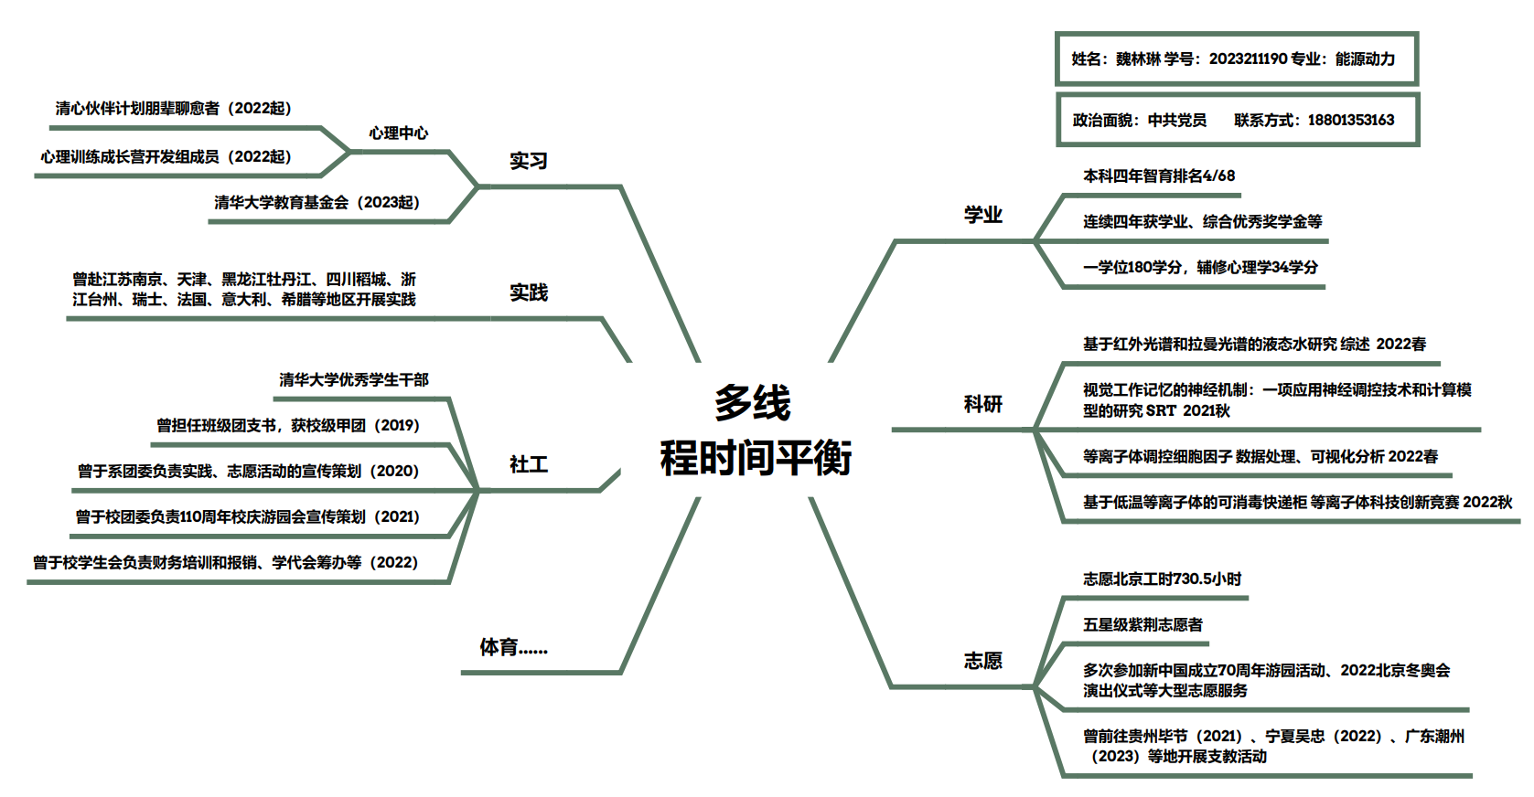
本科四年
很忙，但不知道在忙啥
Notes:
回想起我的本科生活，很多时候我会选择用“手忙脚乱”来形容。
课程的作业、展示和报告
几天之前联系过的老师又在问你项目进展如何需不需要帮助，实际上刚刚建好文件夹
报名的志愿活动一忙就是半天
社工天天写稿排推送，时不时还要组织线下活动
等这些事情好不容易结束，发现期中期末考试又莫名其妙开始了
再一次，我又开始被时间驱赶，以至于很多时候我没有时间思考这种生活是否能够帮助我实现自己的目标，或者是一种很普遍的感觉，很忙，但是不知道在忙些什么
好消息是，忙了一两年之后，我终于逐渐找到了节奏和方法，能够做到忙里偷闲，坏消息是，我的头发已经在前两年的熬夜中掉了七七八八
所以我觉得自己有义务来和大家一起探讨一下如何掌控时间，而不是被时间掌控，以此来避免手忙脚乱、天天掉头发的命运
为了在座的各位能够避免这样的命运，所以我们得早点开始探讨

Slide 4


多边形战士？多线程选手！！！
同一时间段进行多于一个线程的任务
我们都曾是多线程选手
高中要上语文、数学、英语、物理、化学、 生物、政治、地理、历史……
竞赛、社团、班级活动、校园活动……
为什么一到大学，我们就开始抓瞎，受困于多线程任务中，手忙脚乱，甚至开始无限拖延呢？
Notes:
大家可以回忆一下自己过去的生活，什么时候是你最有规律、最知道自己在干什么的时候呢
对我来说可能是高中的时候。那个时候每学期、每周、每天都要学好几门课，语数外物化生，中间时不时穿插着一些其他的安排，竞赛、社团、校园活动、班级活动等等，但那个时候，仿佛手忙脚乱这种状况很少出现，我很清楚地知道什么时间该做什么事情，哪些重要的节点摆在自己的面前，本质上来说，这就是一种多线程的时间安排，在同一时间段我在做很多个线程的任务，并且我适应的还不错。
不知道在座的各位有没有同感。
那为什么一到大学，我们就开始抓瞎，受困于多线程任务当中，手忙加乱，甚至开始无限拖延呢？我觉得有很多原因。
所以我想请各位在这个时候一起来思考这个问题，为什么以往还不错的时间管理，到了大学或者实习的时候，就变得一团乱麻呢？
理论上，每个人都有潜力成为多线程选手，学计算机的同学应该会比较熟悉这个概念，就是同一时间段进行多余一个线程的任务。
感兴趣的事情太多，想要做的事情太多，吸引注意力的事情太多
如何分配时间才能实现自己掌握时间，而不是时间安排你

Slide 5

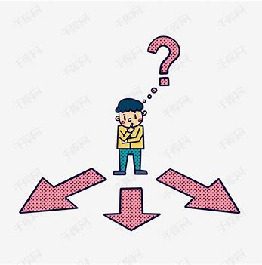

几点改变
为什么大学的多线程任务显得更难实现呢？
自主决定
缺乏反馈
信息爆炸

Slide 6
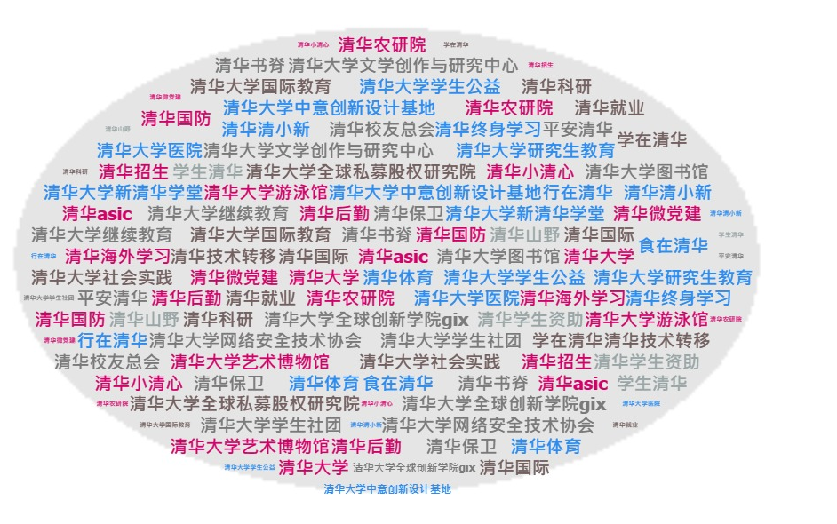
01
信息爆炸
小测试：打开微信，搜索清华
超多的选择
超多的资源
有限的大脑
有限的时间
Notes:
一是我们在过去所接收的信息和我们现在所接收的信息并不在一个量级上。在这里我们可以做一个小测试，大家打开自己的微信，搜索一下“清华”，看看自己关注了多少个带这两个字的公众号，我前两天的结果大概在60个左右，而这还只是清华提供的一部分资源和选择，再加上校内校外的其他资源，以及必须完成的事情，可想而知有多少事情。
我们感兴趣的事情太多，想要做的事情太多，吸引注意力的事情太多，因此总是觉得时间不够用。但另一个事实却是，我们能够使用的大脑容量是有限的，一天的时间也是有限的，只有24小时，我们能够工作学习的有效时间则更是有限，所以我们只能完成有限的事情。

Slide 7

CHOICE OVERLOAD
the paradox of choice
Sheena Lyengar
Chernev
实验1：24种果酱情况比6种果酱更能吸引顾客在展台停留（60%vs40%），两种情况下品尝种类并无差异（1.50vs1.38），而6种果酱更能促使顾客购买的欲望（30%vs3%）
实验2：当提供的选择更少时，学生更愿意写论文来获取额外的学分且论文质量更高
实验3：虽然人们在面对更多选择的时候更开心（30种巧克力），但是当选择完成之后表现出更多的不满足感和对自己选择更高的后悔程度
当个体的关注点在分类选择时，个体偏好较多分类带来的选择灵活性
当个体的关注点在选定分类中选择项目时，个体偏好较小的分类以使决策变得更简单
选择过载
过多选择给我们带来的不是解放，而是精神上的瘫痪。面对过多的选择，人们发现更难做出任何抉择，经常会出现拖延
即使我们通过努力克服了这种瘫痪和拖延，做出了自己的决定，但我们对于这个决定的满意程度，反而不如选择少的时候来得更高
Notes:
选择无疑会提高我们的生活质量，让我们可以掌控自己的命运，离目标更近，选择也是、拥有自主权的重要指标，而自主权又会对人们的幸福感产生重大影响。
有选择是好事，但并不代表选择越多越好。
过多选择给我们带来的不是解放，而是精神上的瘫痪。面对过多的选择，人们发现更难做出任何抉择，经常会出现拖延
第二是，即使我们通过努力克服了这种瘫痪和拖延，做出了自己的决定，但我们对于这个决定的满意程度，反而不如选择少的时候来得更高
Sheena Iyengar: The art of choosing | TED Talk

Slide 8
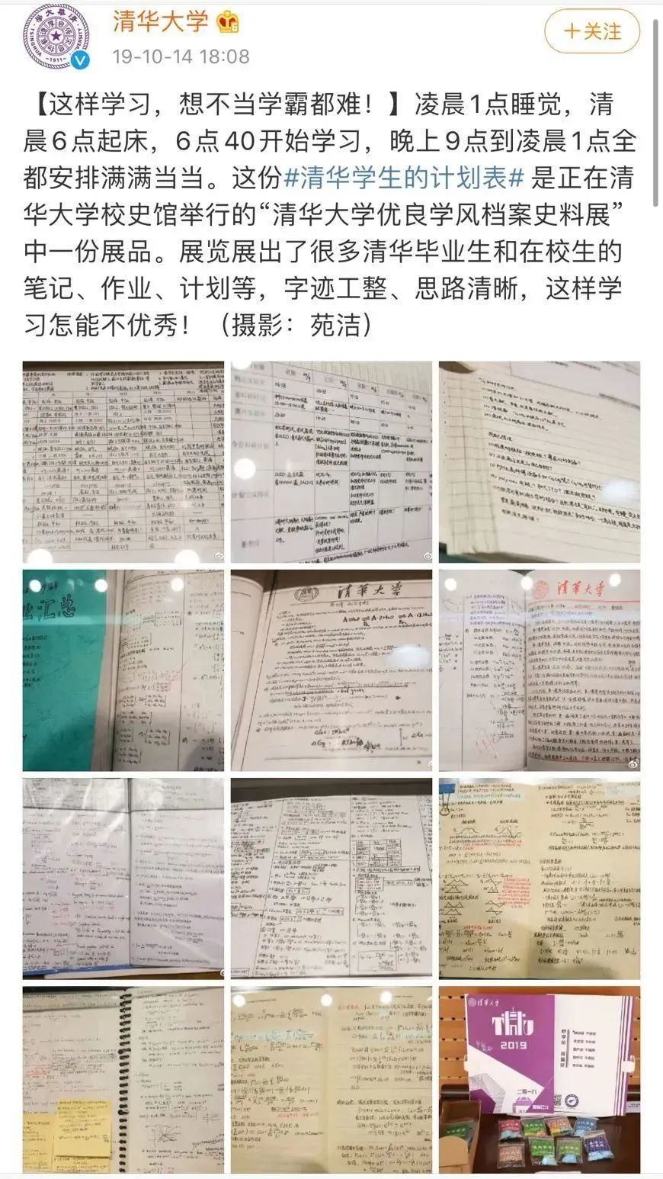
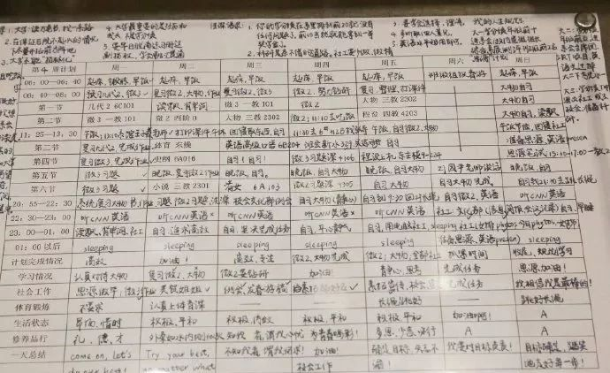
02
自主决定
优先级和操作性的判断易受干扰
优先做什么
自己怎么做
Notes:
二是我们过去的多线程时间管理并不是自主决定的，大部分是老师和学校已经决定的，留给我们自行支配的并不多。当我们逐步开始学习自己进行多线程时间管理的时候，就会出现很多操作上的问题，比如学习一门课程，以往老师总是会贴心地为你划分好章节、筛选出重点、时不时提醒你该做些什么，但当我们自学的时候，一天学多久最合适、什么时候学最合适、哪些部分是重点、如何检测自己学得怎么样，都需要自己去查阅和摸索，再比如说，每一个讲时间管理的文章都会说，要按照优先级对待办事项进行划分，但事实上，优先级这件事情并不存在一个统一的标准，这也是需要摸索的。

Slide 9

划分优先级
“写下你明天必须做的各项工作，先从最重要的那一项工作做起，持续地做下去，直到完成该项工作为止。
重新检查你的办事次序，然后着手进行第二项重要的工作。
倘若任何一项的工作花掉你整天的时间，也不用担心。只要手中的工作是最重要的，就坚持做下去。
假如按这种方法你无法完成全部的重要工作，那么即使运用任何其他方法，你也同样无法完成它们，而且倘若不借助某一件事的优先次序，你可能甚至连哪一种工作最为重要都不清楚。”
Notes:
当我们做出自己的选择，找到一个或者几个目标之后，就可以开始做时间规划了，这时候我们又需要面对一个问题，每个目标有什么样的预期？
赫伯特西蒙曾经提出，满意即可，不要最优化，就是在决策的时候需要平衡决策成本和决策收益，接受人和资源的局限性，放弃追求理想中最优解的往年，在有限的选择中做出一个务实的决策
最后的问题

Slide 10




不是每个都要100分
有限理性
资源限制
竞争环境
对行为的后果没有准确的把握，一项行为可以产生无数种后果，理论上的最优解是这些后果子集，人的有限计算能力无法找到这个特定子集
对于实现某个目标后果的方式没有准确的把握，即理论上可以有无数种方式实现同样的结果，人的有限计算能力也无法搜索和权衡这个子集
从最优化到满意化
一件事情可以投入10%、50%或者100%
在开始之前，做好预期管理
Notes:
当我们做出自己的选择，找到一个或者几个目标之后，就可以开始做时间规划了，这时候我们又需要面对一个问题，每个目标有什么样的预期？
赫伯特西蒙曾经提出，满意即可，不要最优化，就是在决策的时候需要平衡决策成本和决策收益，接受人和资源的局限性，放弃追求理想中最优解的往年，在有限的选择中做出一个务实的决策
最后的问题

Slide 11
03
反馈循环不仅对驱动力至关重要，也是所有学习过程中的关键因素。没有什么比体验到自己对所做之事非常擅长更能激励我们了，而唯一能提高我们做一件事的能力就是及时而具体的反馈。
——申克·阿伦斯
《卡片笔记写作法》
缺少反馈
外部动力、明确DDL、正向反馈
总是要等到考试以后
才知道该念的书还没有念
Notes:
三是缺乏反馈。没有外部动力、没有明确的ddl、没有明确的正向或者反向反馈，很难感受到自己的变化和成长，也没有人来监督你完成这件事情，久而久之你可能就会懈怠，到最后不了了之。最明显的是，大学的老师并不在意你这周出席了吗，这周的作业完成的怎么样，或者这部分的知识掌握情况如何，大部分的课程除了期末考试和展示，并不存在一个即时的、合理的反馈，因此，就像《童年》中的歌词一样，总是要等到考试以后才知道该念的书都没有念。

Slide 12




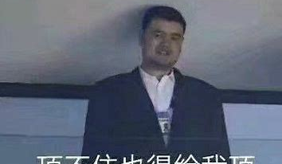
从理论到实践 HOW ABOUT YOUR AIM
完美计划？
什么是完美的计划
定期反馈
建立自己的反馈奖励机制
重要目标
哪些必须完成？每个目标要做到什么程度？
有限精力
能有多少时间来完成任务
Notes:
在了解了这几个原因之后，相信大部分同学也知道大概应该如何去操作了，无非就是找到自己有限的、最重要的目标，按照优先级排入自己的有效工作时间，并且一定要定期自己给自己反馈，不断鼓励自己。
但我想，还有一个小问题需要重申。
就是我们进行时间管理的目的。

Slide 13
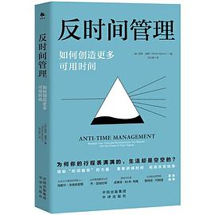
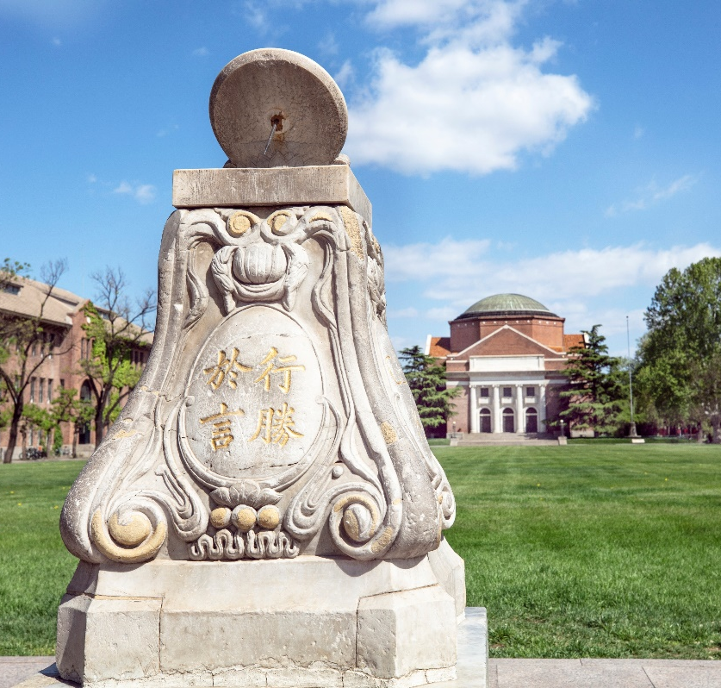

多线程时间管理的目的
工作量最大化？
工作量根本不存在最大值
生活？工作？
围绕生活来工作，而不是围绕工作来生活
平衡
在不牺牲个人福祉的情况下，完成自己的目标；
在完成必须的工作的同时，仍然有时间去做更喜欢的事情
工作；生活；情绪；收获；精力；健康
Notes:
大家觉得我们为什么要讨论时间管理这个话题？是因为大家有很多事情没有做完吗？好像熬熬夜、肝肝锅，事情也总是能做完，但我们感觉不到快乐，也发现不了自己的提升。时间管理并不是让我们的工作量最大化，因为工作量根本不存在最大值，我们想要做到的是在不牺牲个人福祉的情况下完成自己的目标，简单化一下这句话，你在这个学校里所进行的学习、科研、社工、志愿这些活动，总体来说是让你感到中性或者正面情绪的，而不是让自己的生活被工作所压倒，透支自己的精力和健康，因此，我们时间管理的目的在于，在完成必须的或者喜欢的工作的同时，仍然有时间去做更喜欢的事情。
OK，该讲的已经讲得差不多了，接下来我们就来看看该如何进行操作，按照我自己的经验，我把多线程时间管理，划分为三个层次。

Slide 14
目 录
contents
01
02
03
04
做好准备
制定计划
注意事项
享受生活
Notes:
困惑点放在首页
事情重不重要、要不要投入很多的精力
感兴趣的东西——但是要去挖掘
外部探索 合理的预期
自主认知
最后到大一大二之后确认自己的目标
低年级 ddl 不能是被推动的
关于期末、课程论文、写沟作业
七步法
目标-分拆-
执行力——黄金时间——有效时间
番茄时钟
拖延症——差不多；完美主义倾向，完成还是完美，先开始做，然后再讨论能够完成
反馈：反思日记、正反馈、奖励
三品时间
临时性的任务
变被动为主动
分拆项目
任务的轻重、分拆项目、执行力、反馈

Slide 15
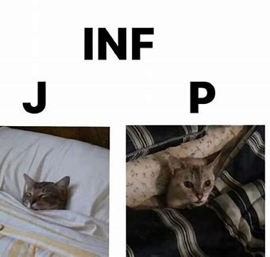
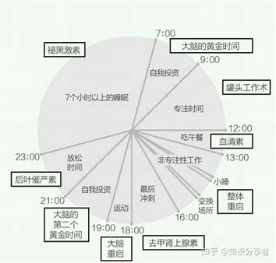
了解自身的特点
性格：有多大可能你会执行计划
操作：有多少高效时间可以支配

Slide 16
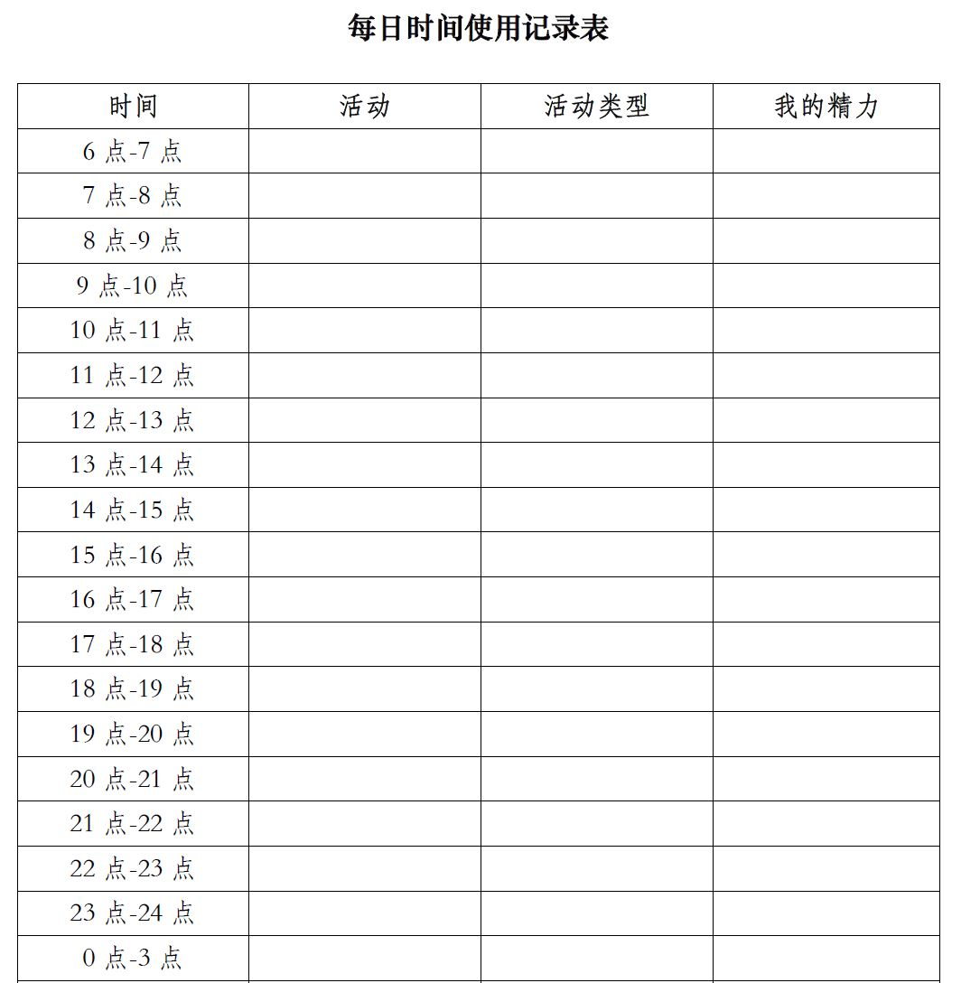
了解现状：谁动了我的时间？
  请回忆：
  本周典型工作日（或任务最多的某天），从早上起床到晚上睡觉，你都做了什么？
  2分钟，用纸笔回忆记录一下
    1. 记录大段时间在做什么，不需要太详细
    2. 给典型工作做分类，如自习、社工、娱乐、上课、运动等
    3. 推荐工具：纸笔、APP（Mr.Time, Atimelogger）例如：我以为每天晚上都在学习，结果发现22:00-24:00经常是在玩手机

Slide 17
考虑你的黄金时间
时间 | 百灵鸟 | 你的活动高峰时间？ | 夜猫子
9AM | 心智表现的巅峰期，适于做复杂的决定，做数学题、写论文等 |  | 睡懒觉
12~2PM | 思考力降低，享受午餐，稍事休息活动 |  | 补作业
2~5PM | 读书、学习、上课的好时间 |  | 打篮球
4~5PM | 双手最灵活的时间 感觉最敏锐的时间 |  | 打游戏、 人人网
6~10PM | 身体处于运动高峰 |  | 学生会开会
11~6AM | 睡眠时间，反应迟缓 |  | 工作与学习
Notes:
完成时间梳理，有什么发现，和临近的人说说。

Slide 18
明确自己的渴望
我希望在哪方面做更多的工作/分配更多的时间
  新的需求，促成生活方式的改变
  找到待提升的部分，如过度的娱乐、过多的社交、过长的休息、过长的发呆、过低的效率
  例如：我希望接下来一周能有额外3h用于锻炼，如周一/三/五 22:00-23:00下楼散步或跑步。

Slide 19
目 录
contents
01
02
03
04
做好准备
制定计划
注意事项
享受生活
Notes:
困惑点放在首页
事情重不重要、要不要投入很多的精力
感兴趣的东西——但是要去挖掘
外部探索 合理的预期
自主认知
最后到大一大二之后确认自己的目标
低年级 ddl 不能是被推动的
关于期末、课程论文、写沟作业
七步法
目标-分拆-
执行力——黄金时间——有效时间
番茄时钟
拖延症——差不多；完美主义倾向，完成还是完美，先开始做，然后再讨论能够完成
反馈：反思日记、正反馈、奖励
三品时间
临时性的任务
变被动为主动
分拆项目
任务的轻重、分拆项目、执行力、反馈

Slide 20
规划发展目标
时间 | 安 排
大一、大二 | 提高GPA 准备GRE、TOEFL英语的学习
大二、大三 | 准备GRE和TOFEL考试：报名英语学习班（一般会占据整个周末或者周中晚上的时间）、背单词、刷题等。英语考试时间（收到成绩单）不得晚于大四的十月份。
大三 | 了解国外教授，对拟申请学校整体排名与所申请专业排名、申请条件、（如申请phD）教授的招生意向、学校所在地环境与生活习惯等。（如有条件）申请出国交换
大三暑假 | 确定申请学校名单列表；联系写推荐信的教授；与拟申请学校教授沟通；（如有条件）申请国外暑假短期实验室课程或项目。
大四（9-11月） | 准备申请材料阶段。完成所有申请材料的写作与制作。
大四（11-12月） | 申请进行期。到各个学校的网站填写网申，寄送成绩单。每个学校有不同的填写deadline需要注意。
大四下 | 等待offer，如果没有满意的offer，着手准备春季申请或其他。
小水的学习发展计划
目标：出国
行动：
学分绩名列年级前茅；
TOFEL成绩100，GRE成绩325 ；
完成暑假短期交换，并在交换期间完成一篇文章的初稿；
通过行动赢得国内知名教授的介绍信；
申请十余所国外高校；

Slide 21
规划发展目标
时间 | 安 排
大一 | 尽快适应大学学习生活，努力学习，争取好成绩。
大二 | 接触科研，做挑战杯、水创与结赛等科研赛事；报名星火选拔计划。
大三上 | 成绩趋于稳定；思考研究方向，寻找意向导师，跟着做科研。
大三下 | 继续保证学分绩排名靠前；追求科研成果（获奖或发表文章）；基本确定导师。
大三暑假 | 和导师继续保持沟通；科研继续推进；准备推研材料。
大四上 | 紧锣密鼓准备推研材料；准备面试；等待推研政策发布及时应对变化；进行推研面试，等待结果。
大四下 | 推研结束，跟着导师根据初定的博士生研究方向，做毕业设计。
小利的学习发展计划
目标：本系直博
行动：
学分绩排名靠前，力争进入年级前20；
参加挑战杯及水创，争取获奖；
跟着导师做科研，至少参加一次学术会议，争取发SCI文章；
争取进入星火计划；
找到适合自己的导师，通过行动赢得国内知名教授的介绍信；

Slide 22
Tips：合理发展目标制定
基本要求与发展要求
  I have to do：基本毕业要求，考研要求，出国要求 ……
  I want to do: 全面拓展视野、科研、社工、海外交流、创业、艺术创作学、分绩名列年级前茅、保送清华和北大；
使用校内资源确定发展目标
  学习发展中心老师咨询
  任课教师、辅导员、优秀学长学姐
  早确定清晰目标早有动力
  参考资料1：“我大大学怎么过？”（适应清华学生）

Slide 23
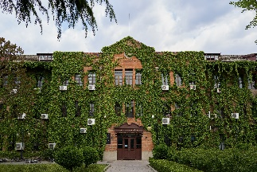


多线程时间管理的三个层次
长期规划
学期规划
每周规划
预期毕业的时间
想要掌握的技能
重要会议和活动
未来职业的探索
毕业论文
学校申请
毕设实验
校外实习
某个作业节点
一项志愿活动
固定实验时间
定期预习复习
甘特图
Kanban board
待办事项
Notes:
第一个层次就是长期的规划，对我来说往往是好几年，比如我硕士这几年最重要的目的就是按时毕业，除此之外，还有想要学会或者掌握的技能、想要参加的重要会议和活动，以及能够完成的职业探索。在这个层面上，我可能会推荐使用甘特图来进行规划。
第二个层次就是学期的规划，本学期的目标、事项以及预期完成日期，并且为之设置优先次序，比如大四上学期，往往需要面临毕业论文、学校申请、毕设实验、校外实习等重要事项。在这个层面上，使用kanban board。
最后一个层次就是每周/每日的计划，这取决于你面临的工作量和工作节奏，但重点是一样的，time blocking为每项日常且重要的任务分配特定的时间段，设置代办为小、重要但不规律的事情设置时间。

Slide 24
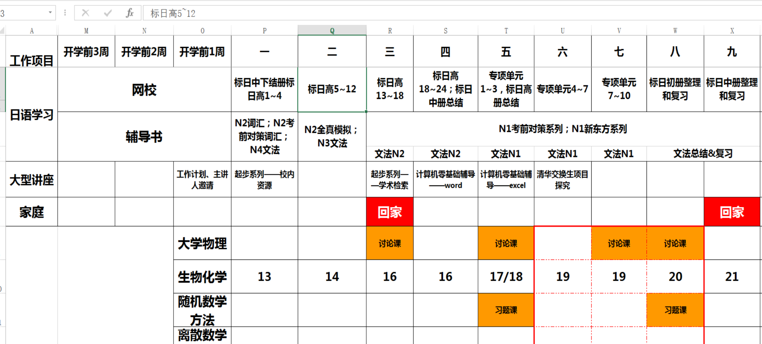
甘特图

Slide 25
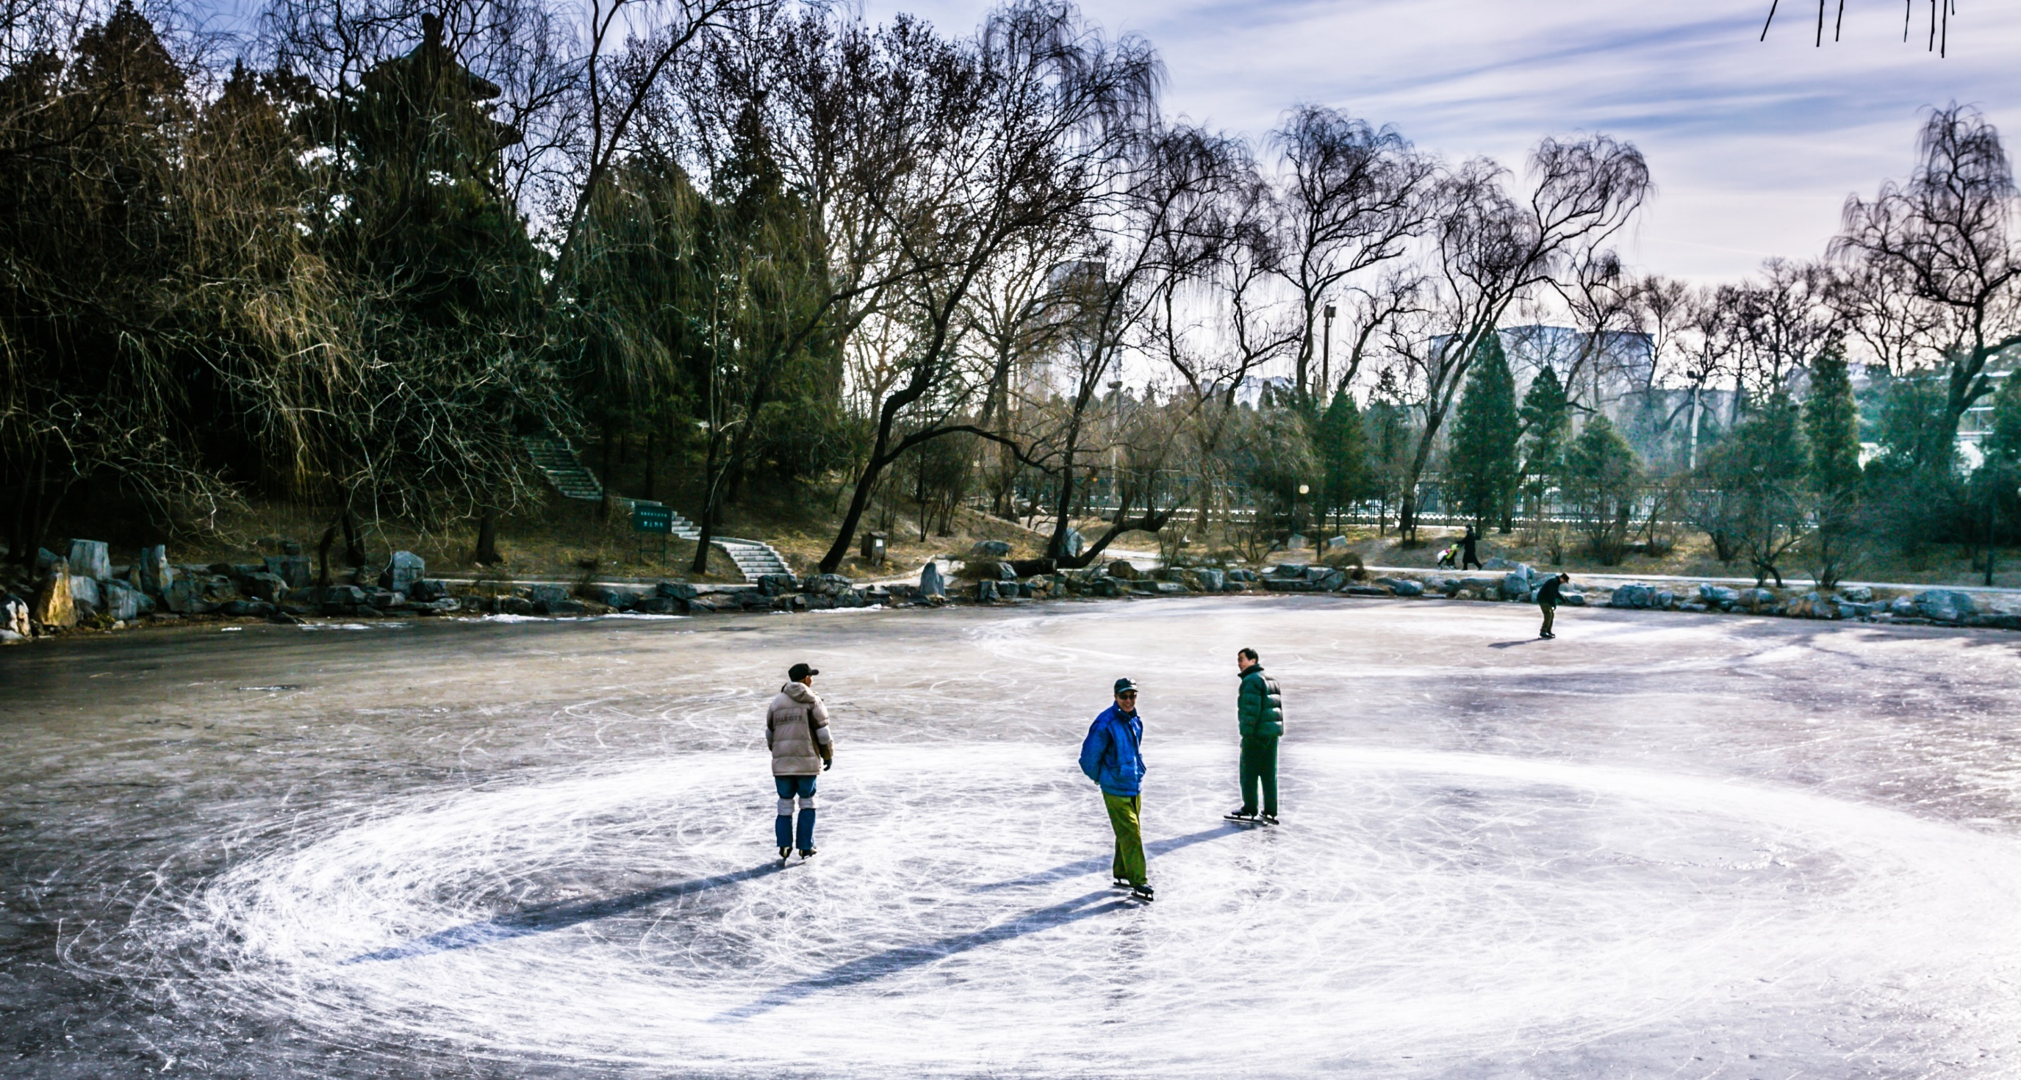
制定每周规划
一周可以工作多少小时
为最紧急任务安排时间
重复性的任务固定时间
用其他任务填剩余时间
Notes:
最后一个层次往往是最复杂的。
首先需要决定你在一周内可以工作多少个小时，这是非常个人化的，不需要、也不能被他人左右。在剔除掉固定的安排，比如课程或者会议之后。29小时
然后为最紧急和最重要的任务安排时间，尽量将重复性的任务，比如阅读论文、写作业、制定下周计划安排在每周的同一时间。
最后用优先级比较低的任务填补剩余时间，包括回复电子邮件、购买物资等等。
如果不能在规定的时间内完成想要完成的任务，可以推迟剩余的任务，甚至删掉不重要的任务，偶尔延迟完成任务是可行的，但要少做，否则你就会发现任务清单不断增长。
如果一项任务对你在长期规划或者学期规划中没有贡献，那么它就可以被删除，尤其是一些研究类型的计划，研究任务，比如这个实验对于论文主体有帮助吗？还是超出了它的范围？这样会使得实验更加精简，不要轻易开启一个新实验，除非它既是必要的、同时也是检验假设的最佳方法，否则很多曾经让你在实验室待到深夜的实验都不会被发表，因为它们没有被精心设计，或者没有实施的必要。

Slide 26
目 录
contents
01
02
03
04
做好准备
制定计划
注意事项
享受生活
Notes:
困惑点放在首页
事情重不重要、要不要投入很多的精力
感兴趣的东西——但是要去挖掘
外部探索 合理的预期
自主认知
最后到大一大二之后确认自己的目标
低年级 ddl 不能是被推动的
关于期末、课程论文、写沟作业
七步法
目标-分拆-
执行力——黄金时间——有效时间
番茄时钟
拖延症——差不多；完美主义倾向，完成还是完美，先开始做，然后再讨论能够完成
反馈：反思日记、正反馈、奖励
三品时间
临时性的任务
变被动为主动
分拆项目
任务的轻重、分拆项目、执行力、反馈

Slide 27

拒绝+停止
“被拒敏感”
———————————————————
不会拒绝，又害怕被别人拒绝
“我忍”保全场面的和谐
“我怕”为了讨好他人而服从
“我在乎”过度寻求他人的认可和肯定
“我可以” 没有自己帮助，别人就走投无路
表示感谢，如“谢谢你在需要帮忙的时候想到我”，表达你意识到自己对对方来说很重要，也很珍惜这份关系，为之后拒绝又不伤害感情做好积极铺垫；
说明困难，如“力有不逮”“暂时没有时间”“有其他活动”等，尽量详尽说明难处，让对方觉得你慎重考虑过，不是硬邦邦地拒绝；
提供选项，如“其他方面有需要的话，我看是否能帮上忙”，可作为拒绝的心理弥补；
Notes:
为什么害怕拒绝别人？把握3个原则，勇敢说“不”-心理中国-中国网 (china.com.cn)
需要有一张属于自己的时间表，大部分是固定的，存在部分时间可以接受零散的任务，但要学会拒绝

Slide 28
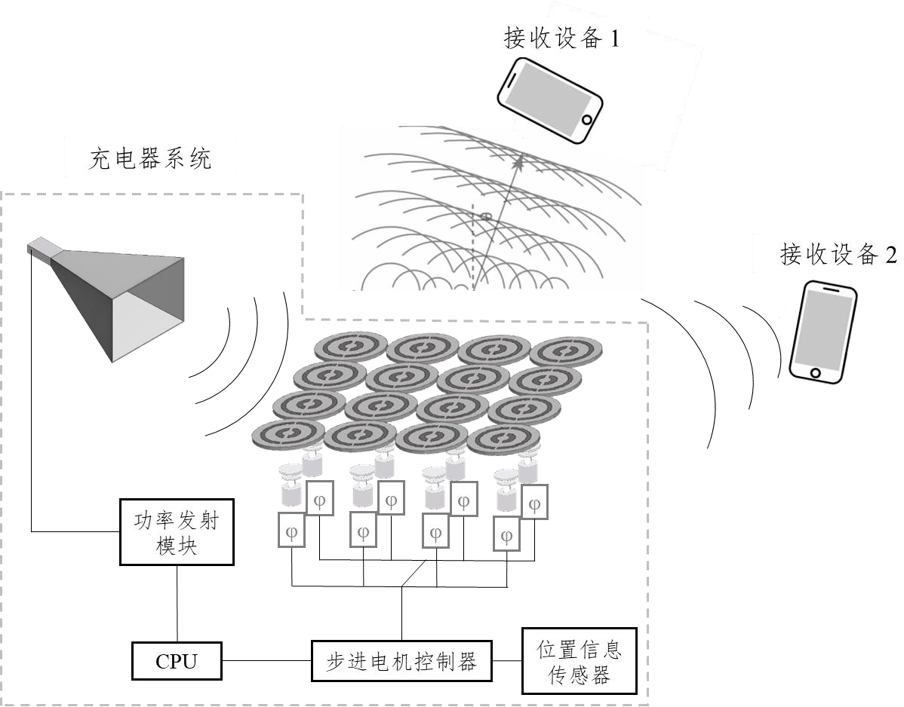
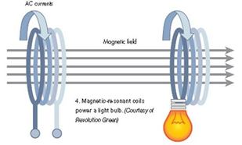
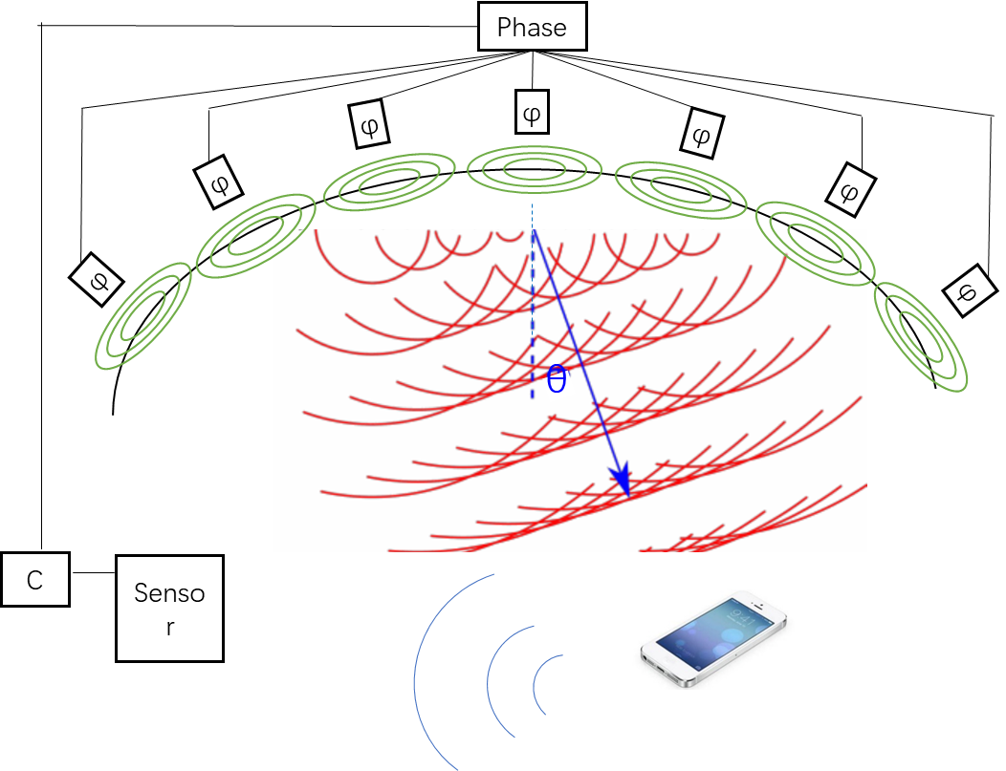
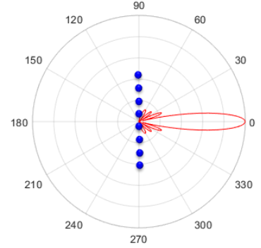
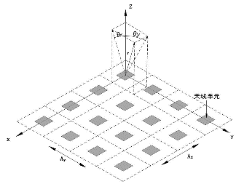
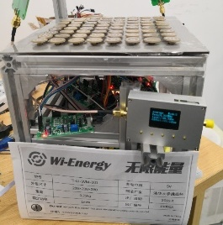

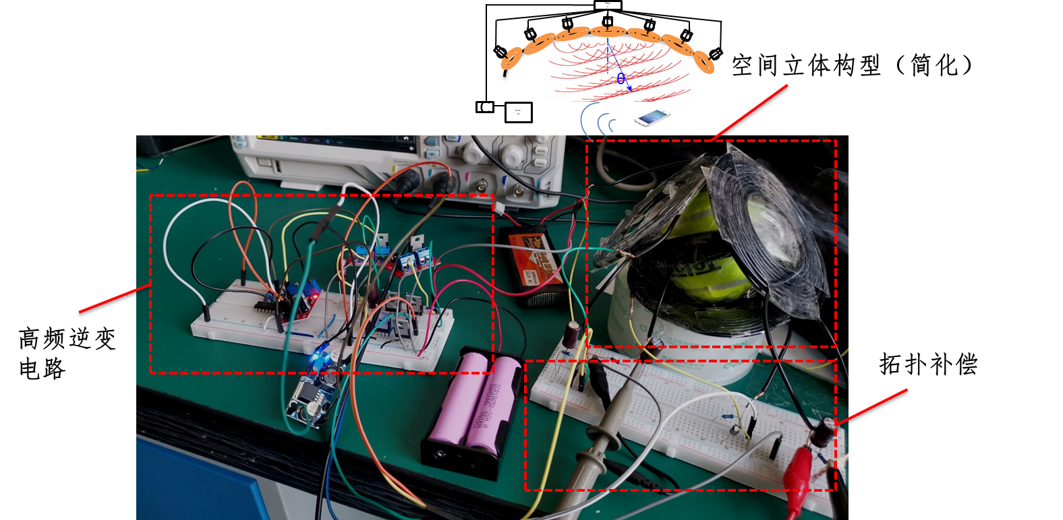
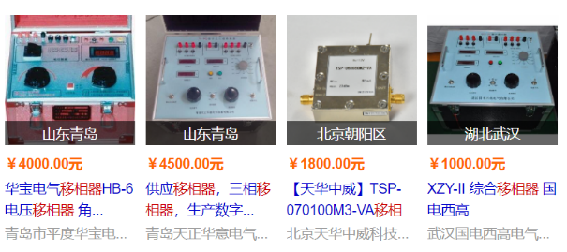

接受每一次“失败”，探索更多可能
——基于旋转式电磁超表面波束赋形定向无线充电系统设计
方案1
方案2
方案3
方案4
失 败
实物1.0版
失 败
失 败
成 功
电磁表面方案：单一发射源相位调控，高效聚焦、成本低廉
电磁感应式：
效率低、作用距离短
“电磁凹面镜”：仍未跳出磁谐振的思路、效率低
多发射源：控制难度大，成本过高（0.4万元*81）
2次思路颠覆，4版方案修改；汽研所铁皮房一周5天奋战，10h“接力”制作
决不放弃“挑战”，哪怕“杯具”满满！
Notes:
素材来自学习工作坊其他讲师
原本是享受

Slide 29
目 录
contents
01
02
03
04
做好准备
制定计划
注意事项
享受生活
Notes:
困惑点放在首页
事情重不重要、要不要投入很多的精力
感兴趣的东西——但是要去挖掘
外部探索 合理的预期
自主认知
最后到大一大二之后确认自己的目标
低年级 ddl 不能是被推动的
关于期末、课程论文、写沟作业
七步法
目标-分拆-
执行力——黄金时间——有效时间
番茄时钟
拖延症——差不多；完美主义倾向，完成还是完美，先开始做，然后再讨论能够完成
反馈：反思日记、正反馈、奖励
三品时间
临时性的任务
变被动为主动
分拆项目
任务的轻重、分拆项目、执行力、反馈

Slide 30
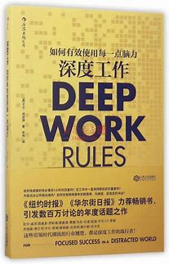

“手之所触，肩之所倚，足之所履，膝之所踦，砉然响然，奏刀騞然，莫不中音。合于《桑林》之舞，乃中《经首》之会。”
福流
FLOW
如何接近福流状态
在心理学中是指一种人们在专注进行某一行为时所表现出来的心理状态
福流是一种感觉、状态和体验，是指一个人在自觉自发的前提下，对某一活动表现出浓厚而强烈的兴趣，并能够推动自己完全投入进去，把自己的优势发挥到极致，进入一种完全沉浸其中的状态
包含愉快、兴趣、忘我等情绪，同时伴随着高度的兴奋感和充实感，是一种令人迷醉的体验，在这种状态下人完全意识不到时间流逝和周围环境变化
在这种情绪体验中，不光是期待结果的出现，更重要的是过程中的每一步都是对参与者的奖赏和鼓励
运动、音乐、绘画、写作、摄影、下棋
清晰的目标
足够的能力
即时的反馈
Notes:
工作中的福流状态也不少见
“手之所触，肩之所倚，足之所履，膝之所踦，砉然响然，奏刀騞然，莫不中音。合于《桑林》之舞，乃中《经首》之会。”《庖丁解牛》
关键在于：有一个清晰的挑战，占据你的全部注意力，你有能力接受挑战，并且没每进行一步就会得到即时的反馈
擅长且有挑战
有方法、有巧劲、有乐趣地折腾

Slide 31
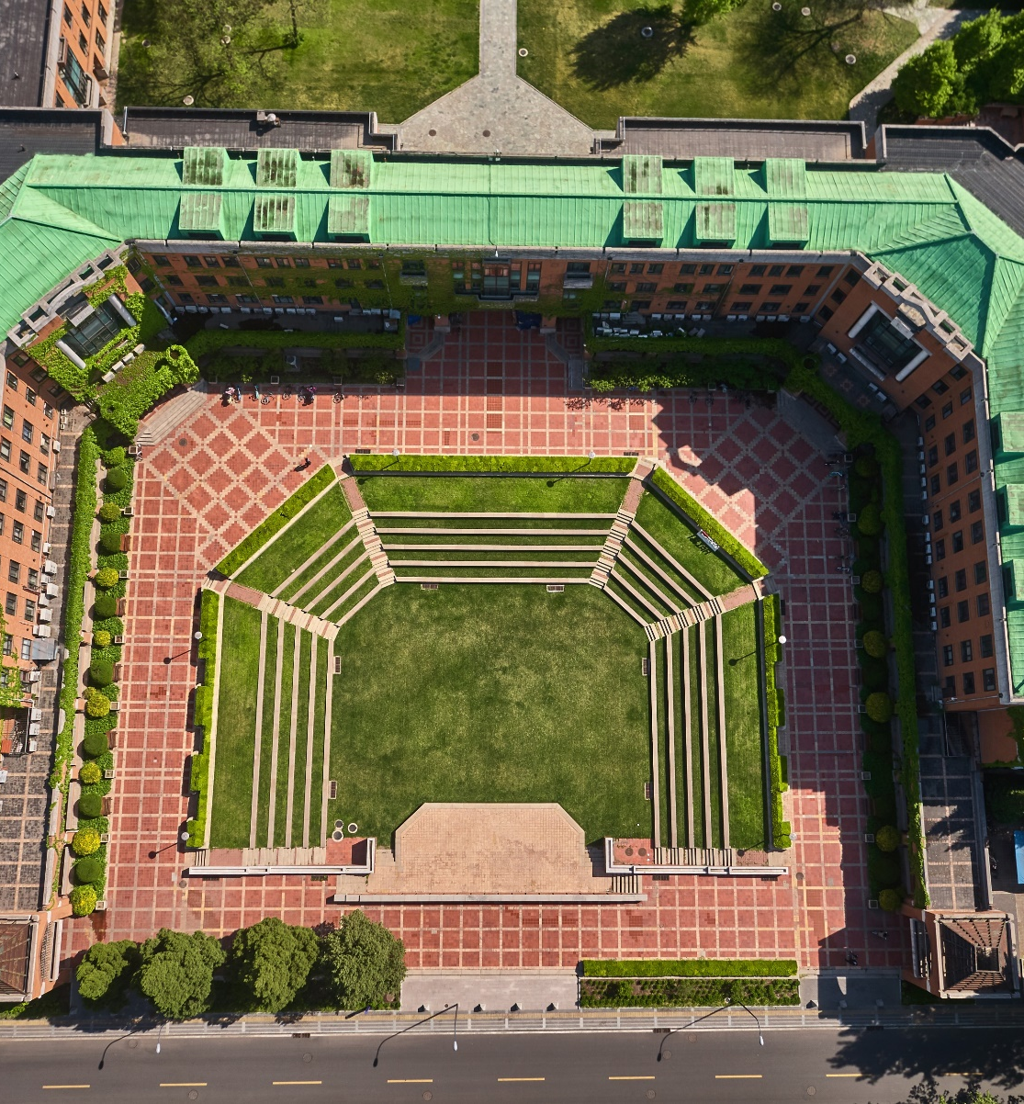
THANKS
欢迎讨论
2023级工程物理系硕士 魏林琳

